Slide 1

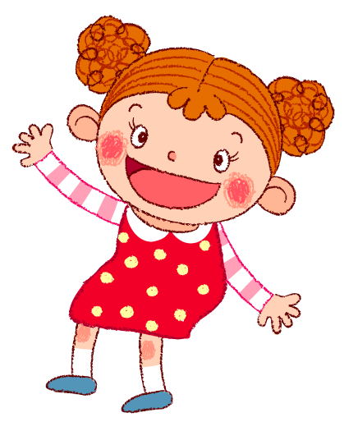


Design by: Hương Thảo
Luyện viết đoạn
(Tiết 5)

Slide 2

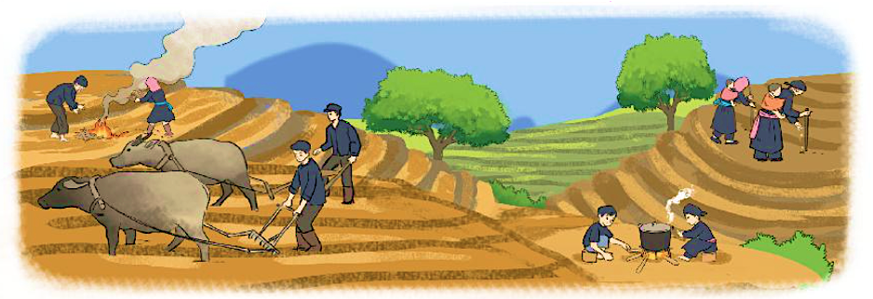
1. Nói về việc làm của những người trong tranh.
Tham khảo đoạn văn sau:
Trên nương, mỗi người một việc. Người lớn đánh trâu ra cày. Các cụ già nhặt cỏ, đốt lá. Mấy chú bé bắc bếp thổi cơm. Các bà mẹ tra ngô. Các em bé ngủ trên lưng mẹ.
(Theo Tô Hoài)

Slide 3
2. Viết 3-5 câu kể về một sự việc mà em đã chứng kiến hoặc tham gia ở nơi em sống.
(1) Em đã tham gia hoặc chứng kiến việc gì? Ở đâu?
(4) Em có suy nghĩ gì khi chứng kiến (hoặc tham gia) việc đó?
(2) Có những ai tham gia việc đó?
Kể về hoạt động
(3) Những người tham gia đã làm gì? Làm như thế nào?

Slide 4
Thứ hai tuần trước, trường em tổ chức chào cờ đầu tháng. Hôm đó, em có mặt từ sớm để giúp cô xếp ghế trên sân trường. Đúng 7 giờ, các bạn có mặt đông đủ. Buổi chào cờ đầu tháng chính thức bắt đầu. Sau nghi thức chào cờ, cô hiệu trưởng nhận xét thi đua của các lớp trong tháng. Kết thúc buổi lễ, em cùng các bạn thu gọn ghế và di chuyển lên lớp học. Em thấy rất vui vì được tham gia buổi chào cờ đầu tháng cùng các bạn.
+ Em đã làm gì để bảo vệ môi trường
+ Em đã làm việc đó lúc nào ? Ở đâu ?
+ Em làm như thế nào ?
+ Ích lợi của việc làm đó là gì ?
+ Em cảm thấy thế nào khi làm việc đó ?

Slide 5
Tháng trước, trường em có phát động “phong trào nuôi lợn siêu trọng” giúp bạn nghèo vượt khó. Em cùng các bạn ở lớp đã rất tích cực tham gia phong trào. Chúng em đã tiết kiệm tiền ăn sáng, để dành tiền mừng tuổi hay chịu khó chăm ngoan học giỏi đạt điểm tốt xứng đáng với phần thưởng của bố mẹ,…để nuôi chú lợn của lớp được béo khỏe. Lớp 2C chúng em rất vui và tự hào khi được góp một phần vào phong trào ý nghĩa của nhà trường.
+ Em đã làm gì để bảo vệ môi trường
+ Em đã làm việc đó lúc nào ? Ở đâu ?
+ Em làm như thế nào ?
+ Ích lợi của việc làm đó là gì ?
+ Em cảm thấy thế nào khi làm việc đó ?

Slide 6







Tạm biệt các con
Design by: Hương Thảo

